Slide 1
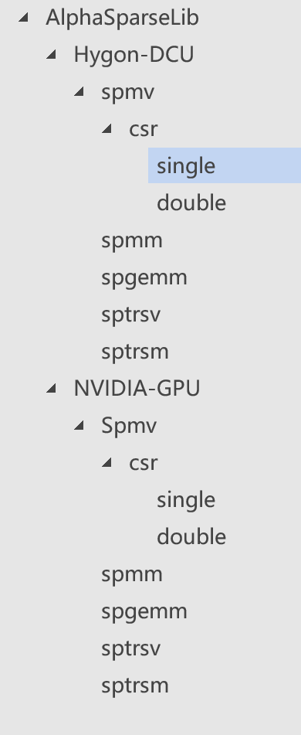
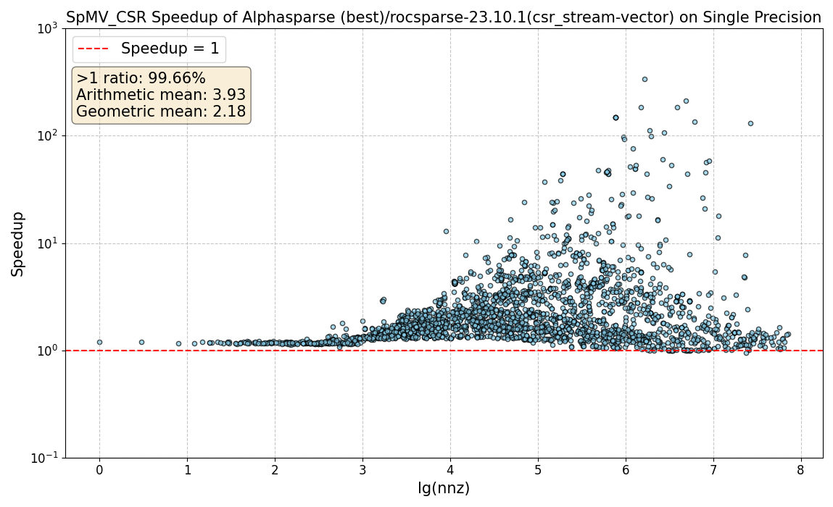
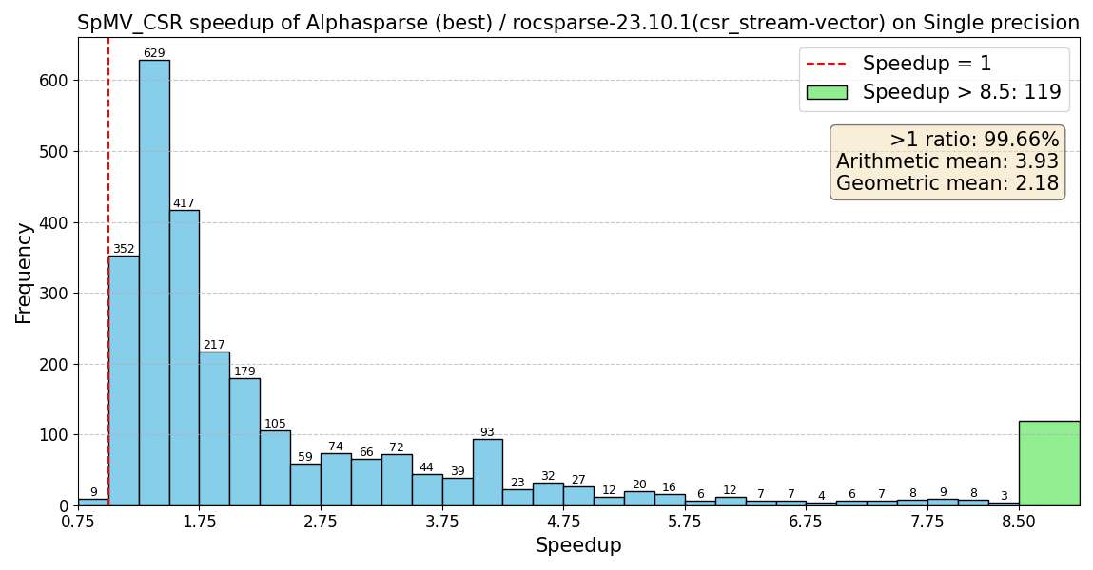
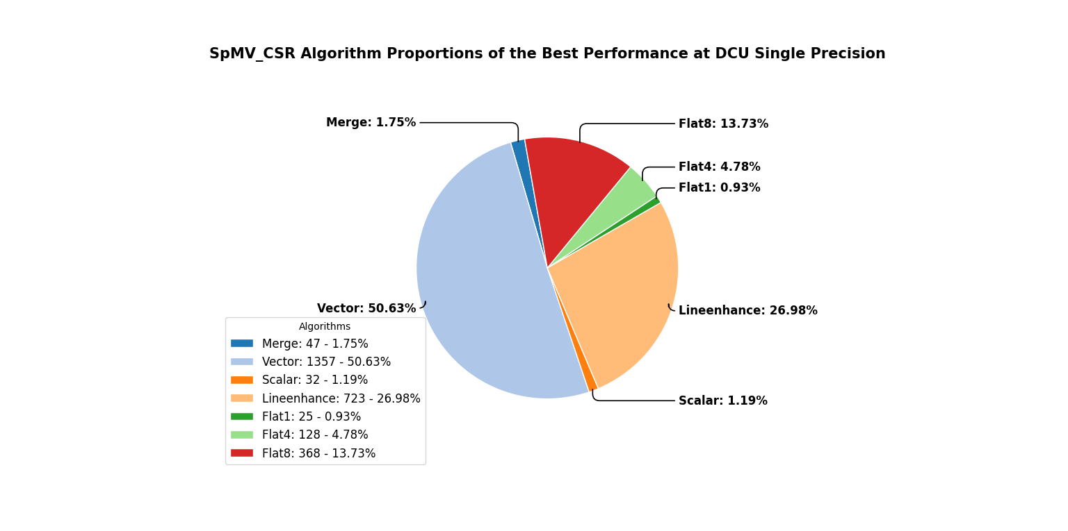
测试信息：
测试平台：海光DCU深算一号
测试数据：UFC矩阵集（2681个）
测试方法：热身后运行100次取平均值
提供下载对应的csv文件
获取源数据

